Slide 1
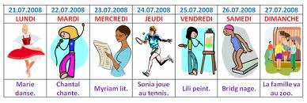
Les jours de la semaine

Slide 2
Lundi
Je commence la semaine!

Slide 3
Mardi
Je suis le deuxième jour de la semaine!

Slide 4
Mercredi
Je suis au milieu de la semaine!

Slide 5
Jeudi
Je suis le quatrième jour de la semaine!

Slide 6
Vendredi
Je suis le fin de la semaine scolaire!

Slide 7
Samedi
Je commence le weekend!

Slide 8
Dimanche
Je suis le fin de la semaine et du weekend!

Slide 9
Questions!
Quel jour sommes-nous?
Nous-sommes_________.
Quelle est la date au jourd’hui?
C’est _(jour)_ le # (mois)
Modèle:
C’est jeudi le 28 octobre.

Slide 11
Questions!
Quel jour sommes-nous?
Nous-sommes_________.
Quelle est la date au jourd’hui?
C’est _(jour)_ le # (mois)
Modèle:
C’est jeudi le 28 octobre.

Slide 12
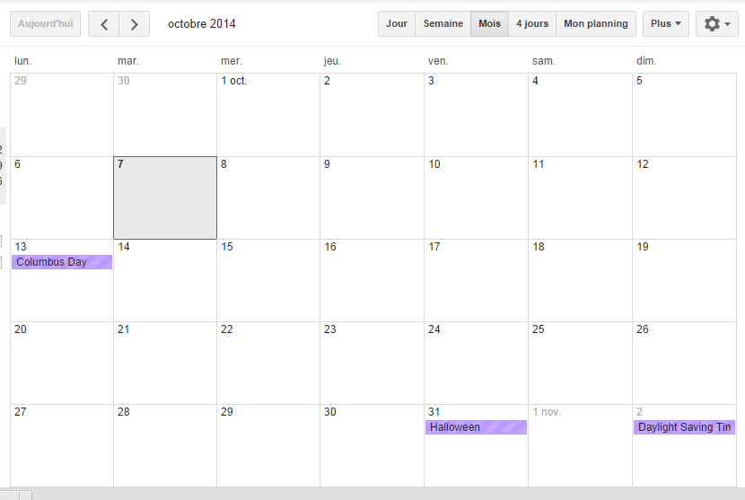

Slide 13
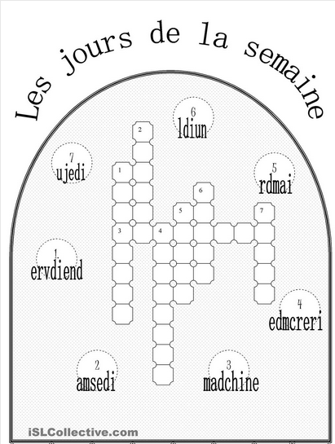
Chanson

